Slide 1
Планово-предупредительный ремонт

Slide 2
Система ППР
Это комплекс организационных и технических мероприятий по уходу, надзору, эксплуатации и ремонту технологического оборудования, направленных на предупреждение преждевременного износа деталей, узлов и механизмов
и содержание их в работоспособном состоянии.
Сущность системы ППР состоит в том, что после отработки оборудованием определенного времени производятся профилактические осмотры и различные виды плановых ремонтов, периодичность и продолжительность которых зависят от конструктивных и ремонтных особенностей оборудования и условий его эксплуатации.
Система ППР предусматривает также комплекс профилактических мероприятий по содержанию и уходу
за оборудованием.

Slide 3
Система ППР
Она исключает возможность работы оборудования
в условиях прогрессирующего износа, предусматривает предварительное изготовление деталей и узлов, планирование ремонтных работ и потребности в трудовых
и материальных ресурсах.
Положения о планово-предупредительных ремонтах разрабатываются и утверждаются отраслевыми министерствами и ведомствами и являются обязательными для выполнения предприятиями отрасли.
Основное содержание ППР – внутрисменное обслуживание (уход и надзор) и проведение профилактических осмотров оборудования, которое обычно возлагается на дежурный и эксплуатационный персонал, а также выполнение плановых ремонтов оборудования.

Slide 4
Система ППР
Системой ППР предусматриваются также плановые профилактические осмотры оборудования инженерно-техническим персоналом предприятия, которые производятся по утвержденному графику.
Системой ППР предусматриваются ремонты оборудования 2х видов: текущие и капитальные.
Текущий ремонт проводится с периодичностью до одного года за счет затрат, включаемых в себестоимость продукции. В состав работ, выполняемых при текущем ремонте входит наружный ремонт - осмотр, вскрытие и чистка приборов, частичная разборка подвижных систем, проверка изоляции и состояния цепей прибора, регулирование подвижной системы по основным точкам, смена сальников, чистка соединительных трубок расходомеров, замена стекол, настройка регулирующей части системы.

Slide 5
Система ППР
Капитальный ремонт проводится для приборов, имеющих продолжительность цикла не менее одного года.
При капитальном ремонте проводятся все работы текущего ремонта, а так же: разборка подвижной части узлов, поверка схем приборов, ремонт вторичных приборов, датчиков. Капитальный ремонт проводится за счет амортизационных отчислений.
После ремонта все приборы подлежат государственной или ведомственной поверке, после проведения которой ставится клеймо и производится запись в паспорте прибора.
Таким образом, происходит ремонтное обслуживание линии. Капитальный ремонт происходит ежегодно, текущий ремонт и осмотр - ежемесячно.

Slide 6
Система ППР
Система ППР предполагает безаварийную модель эксплуатации и ремонта оборудования, однако в результате изношенности оборудования или аварий проводятся
и внеплановые ремонты.
Преимущества использования системы ППР:
контроль продолжительности межремонтных периодов работы оборудования,
регламентирование времени простоя оборудования
в ремонте,
прогнозирование затрат на ремонт оборудования, узлов
и механизмов,
анализ причин поломки оборудования,
расчет численности ремонтного персонала
в зависимости от ремонтосложности оборудования.

Slide 7
Система ППР
Недостатки системы ППР:
отсутствие удобных инструментов планирования ремонтных работ,
трудоемкость расчетов трудозатрат,
трудоемкость учета параметра-индикатора,
сложность оперативной корректировки планируемых ремонтов.

Slide 8
Автоматизация ППР
Основой планирования в системах управления ТОиР является процесс автоматического формирования графиков ремонтных работ на определенный период, совпадающий
с принятым на предприятии горизонтом планирования.
Объекты ТОиР, их основные параметры,
Типовые ремонтные работы, в том числе нормативные для объектов ТОиР,
Нормативы использования ресурсов для типовых ремонтных работ.
На основании нормативной информации в системе формируется календарный график ППР в необходимом аналитическом разрезе. В наиболее распространенных системах управления ТОиР реализованы возможности формирования графиков ППР на любой горизонт планирования: месяц, год или несколько лет с требуемой разбивкой по всевозможным периодам.

Slide 9
Автоматизация ППР
Процедура планирования может быть произведена как для всех объектов ТОиР предприятия, так и для относящихся
к отдельному подразделению, местонахождению либо закрепленных за ответственным лицом. Это позволяет вводить регламенты процедуры планирования для крупных производственных компаний с распределенной структурой.
При планировании ППР без использования информационных систем на предприятиях обычно применяется методика формирования планов
«по календарной периодичности» (в виде временного интервала, например, каждые 2 месяца), реже – методика «по наработке» (как правило, она применяется для подвижного состава, значительно реже – для промышленного оборудования). Однако далеко не для всех предприятий эти методики являются оптимальными.

Slide 10
Автоматизация ППР
В современных системах управления ТОиР реализованы другие эффективные методики управления бизнес-процессами ремонта оборудования, в частности, метод планирования ремонтных работ «по состоянию».
Он предполагает инициализацию процессов ремонта при достижении оборудованием неких контрольных показателей или их превышении. Наиболее эффективным может оказаться комплексное применение подходов к проведению ТОиР, в зависимости от конкретного вида оборудования.

Slide 11
Автоматизация ППР
Например, для оборудования, использование которого регламентируется производителем, необходимо использовать планирование по календарной периодичности, а для оборудования с загрузкой, близкой к 100%, простой которого критически важен для предприятия – комбинацию методов «по наработке» и «по состоянию» (последнее – в случае возможности постоянного контроля ключевых показателей, например, с использованием данных АСУ ТП).
Применение информационных систем управления ТОиР является единственным эффективным средством контроля планирования и фактического выполнения ремонтных работ для предприятий с большим количеством объектов ремонта.

Slide 12
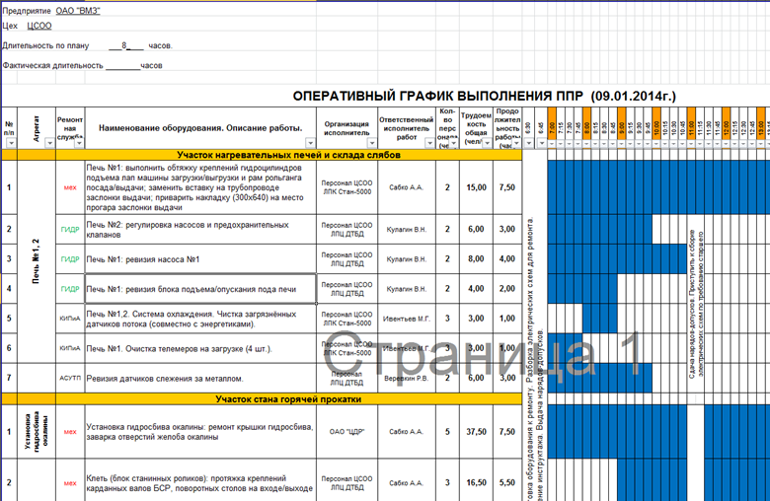
Автоматизация ППР
В большинстве данных систем реализован удобный интерфейс, отображающий календарный график ремонтных работ в необходимом разрезе (пример из системы «1С:ТОиР»). Возможно, например, отображать данный график для начальника цеха – с отбором цехового оборудования, а для главного инженера – с отбором оборудования по предприятию в целом, сгруппированным по цехам.

Slide 13
1С:ТОиР
1С:ТОИР — это специализированное отраслевое решение класса EAM (Enterprise Asset Management — управление основными фондами предприятия) для цифровизации процессов ремонта и технического обслуживания оборудования и других материальных активов.
Обслуживание оборудования
Учет осмотров оборудования
Расчет потребности в МТО
Контроль затрат МТО
Метрология: обслуживание средств измерений
Формирование бюджета на ТОиР
Контроль трудозатрат
Планирование персонала

Slide 14
Автоматизация ППР
Дополнительной возможностью систем управления ТОиР является интеграция с системами управления проектами, например, MS Project, что особенно актуально при проведении длительных и сложных ремонтных работ с большим количеством ресурсов.
План ремонтных работ является основополагающим для формирования связанных подробных плановых показателей и бюджетов, например:
Плановых запасов ремонтного фонда;
Плана (бюджета) закупок запасных частей и материалов;
Плана необходимых трудозатрат;
Плана (бюджета) привлечения подрядчиков на ремонтные работы.

Slide 15
Автоматизация ППР
1) В результате планирования ППР в системе формируется потребность в материальных ресурсах на конкретные работы, согласно календарю плановых ремонтных работ.
2) Если в системе ведется актуальное состояние склада ремонтного фонда, эти данные учитываются при формировании плановой потребности в запчастях и материалах.
Централизованный складской учет без систем автоматизации практически невозможен.
Современные системы управления ТОиР позволяют учитывать возможности поставщиков по поставке конкретных номенклатурных позиций, а также учитывать их аналоги,
что дает возможность формирования плановых заказов поставщикам автоматически.

Slide 16
Автоматизация ППР
Возможность ведения номенклатурных позиций с разными наименованиями на разных производственных площадках (возможно, даже на разных языках), что актуально для распределенных международных компаний с необходимостью единого планирования и учета.
Управление подрядными работами необходимо для предприятий, существенная часть оборудования которых находится на техническом обслуживании внешних подрядчиков. В этом случае возможно нормативное указание данных работ, если они выполняются на постоянной основе. Кроме того, данная функциональность применяется при проведении больших и сложных ремонтов, для выполнения которых привлекаются сторонние организации.

Slide 17
Автоматизация ППР
Основными источниками экономической эффективности
от внедрения календарного и ресурсного планирования
в системах управления ТОиР являются:
Снижение складских запасов материалов: уменьшение затрат
на хранение;
Снижение трудоемкости ТОиР: исключение избыточных работ,
Уменьшение времени простоев: снижение времени сверхнормативного простоя;
Уменьшение избыточных закупок: снижается благодаря более точному определению потребностей и обоснованному выбору уровня минимальных запасов;
Предотвращение авральных закупок: снижение расходов
на снабжение;
Увеличение прозрачности плановых и фактических затрат на ТОиР: максимальные возможности контроля всех бизнес-процессов планирования и учета со стороны руководства;
Уменьшение потребности в оборотных средствах: снижение кредитной нагрузки на предприятие.

